Slide 1


System Administration 1
Prepared by Dr. Ahmed Omar
IT391
System Administration 1
Lecture 10

Slide 2



managing Linux groups, controlling file permissions
Managing Linux Groups & Controlling File Permissions
Lecture 10
IT391
System Administration 1
Prepared by
Dr. Ahmed Omar

Slide 3

Agenda
Linux Groups
Linux File Permission Control
Monitoring and Managing Processes
Disaster Recovery & Backup Strategies
The Power of Automation

Slide 4
Linux Group
A group in Linux is a collection of user accounts that share common permissions and access rights to files, directories, and system resources.
Groups provide an efficient way to manage permissions for multiple users without having to set individual permissions for each user.
Notes:
المجموعة في لينكس هي تجمّع من حسابات المستخدمين يشتركون في نفس الصلاحيات وحقوق الوصول إلى الملفات والمجلدات وموارد النظام.
استخدام المجموعات يجعل إدارة الصلاحيات أسهل، لأنك بدل ما تعطي الصلاحيات لكل مستخدم على حدة، تقدر تمنحها مرة واحدة للمجموعة، وكل المستخدمين داخلها يحصلون عليها تلقائيًا.

Slide 5
Linux Group
Primary vs Secondary Groups
Each user has one primary group (usually created automatically when the user account is made)
Users can belong to multiple secondary groups for additional permissions

Slide 6
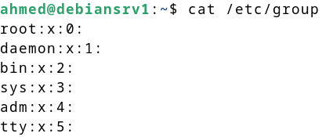
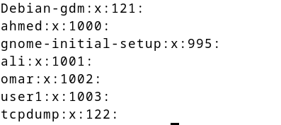
Linux Group
Group Information Storage:
Group definitions are stored in /etc/group
cat /etc/group

Slide 7
Create and manage groups
sudo groupadd [options] groupname
-f exit successfully if the group already exists,
-g use GID for the new group
-h display this help message and exit
-K KEY=VALUE override /etc/login.defs defaults
-o allow to create groups with duplicate (non-unique) GID
-p PASSWORD use this encrypted password for the new group
-r create a system account
-R CHROOT_DIR directory to chroot into
-P, PREFIX_DI directory prefix
-U list of user members of this group
Notes:
يُستخدم لإنشاء مجموعة جديدة في لينكس مع إمكانية تحديد مجموعة من الخيارات الإضافية للتحكم في خصائص هذه المجموعة.
شرح الخيارات:
-f, --force
يجعل الأمر ينجح حتى إذا كانت المجموعة موجودة مسبقًا، بدلاً من عرض خطأ.
-g, --gid GID
يحدد رقم GID (Group ID) للمجموعة الجديدة يدويًا بدلًا من أن يختاره النظام تلقائيًا.
-h, --help
يعرض رسالة المساعدة التي تشرح كيفية استخدام الأمر ثم يخرج.
-K, --key KEY=VALUE
يسمح بتجاوز القيم الافتراضية الموجودة في ملف الإعدادات /etc/login.defs.
-o, --non-unique
يسمح بإنشاء مجموعات لها GID مكرر (غير فريد)، وهو أمر نادر الاستخدام إلا في حالات خاصة.
-p, --password PASSWORD
يحدد كلمة مرور مشفرة للمجموعة (عادةً لا تُستخدم كثيرًا لأن المجموعات نادرًا ما تحتاج كلمات مرور).
-r, --system
ينشئ مجموعة نظام (System Group) تُستخدم لحسابات النظام أو الخدمات، وليس للمستخدمين العاديين.
-R, --root CHROOT_DIR
يجعل الأمر يعمل وكأنه داخل مجلد جذر مختلف (chroot)، وهو مفيد لإدارة نظام آخر من داخل النظام الحالي.
-P, --prefix PREFIX_DIR
يحدد مجلدًا أساسيًا (prefix) لملفات المجموعة بدلًا من الموقع الافتراضي.
-U, --users USERS
يحدد قائمة بأسماء المستخدمين الذين سيكونون أعضاءً في هذه المجموعة منذ إنشائها، ويمكن كتابة الأسماء مفصولة بفواصل.

Slide 8
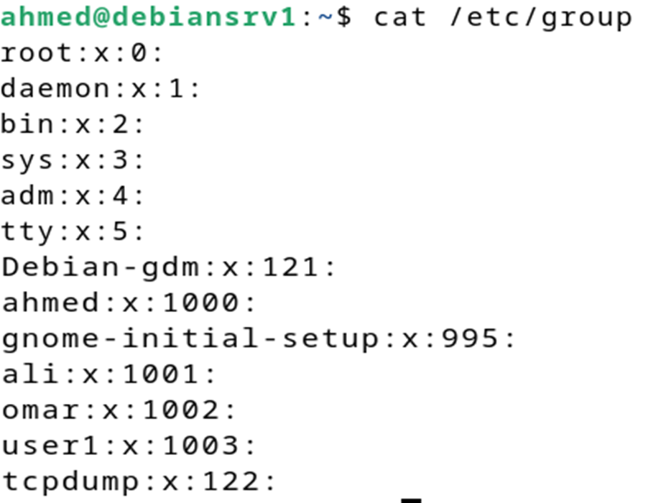
Create and manage groups
Group GID
GID 0: root group
System Groups (0-999)
User Groups (1000+)

Slide 9
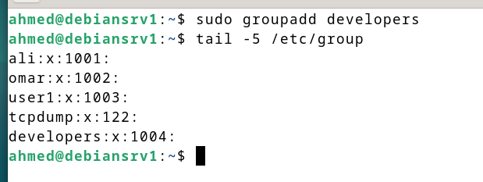
Create and manage groups
sudo groupadd developers

Slide 10
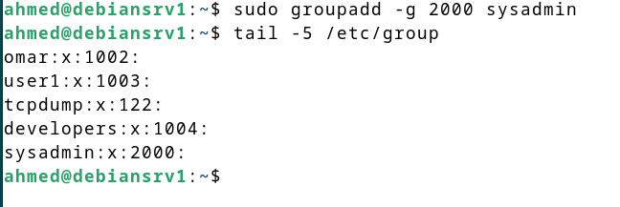
Create and manage groups
Creating Groups with Specific GIDs
sudo groupadd -g 2000 sysadmin

Slide 11
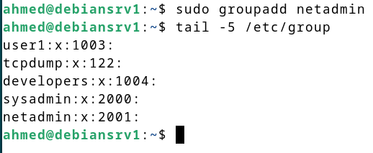
Create and manage groups
When you create a new group without specifying a GID, Linux automatically assigns the next available GID by continuing from the highest currently used GID within the allowed range.

Slide 12
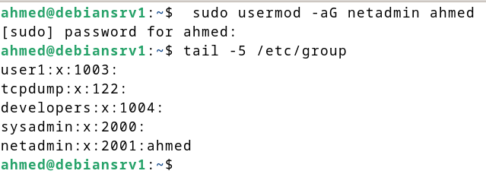
Create and manage groups
Add user to group
sudo usermod -aG netadmin ahmed
Remove user from group
sudo gpasswd -d netadmin ahmed

Slide 13
Create and manage groups
Change primary group
The newgrp command allows a user to temporarily switch their primary group (effective group) without logging out. This is useful when you need to create files with a different group ownership.
When you run newgrp, it:
Starts a new shell session
Changes your effective group ID to the specified group
New files/directories will be owned by this group
You must be a member of the target group
Notes:
أمر newgrp في لينكس يُستخدم للسماح للمستخدم بتغيير المجموعة الأساسية (Primary Group أو Effective Group) مؤقتًا، وذلك دون الحاجة إلى تسجيل الخروج من النظام وإعادة تسجيل الدخول. هذه الميزة مفيدة في الحالات التي تريد فيها إنشاء ملفات أو مجلدات بحيث تكون مملوكة لمجموعة مختلفة عن مجموعتك الأساسية الحالية
عند تشغيل الأمر newgrp يقوم بما يلي:
بدء جلسة طرفية (Shell Session) جديدة.
تغيير المجموعة الفعّالة (Effective Group ID) إلى المجموعة التي تحددها.
جعل أي ملفات أو مجلدات جديدة تقوم بإنشائها مملوكة تلقائيًا لهذه المجموعة الجديدة.
يشترط أن تكون عضوًا في المجموعة الهدف حتى تتمكن من التبديل إليها.

Slide 14
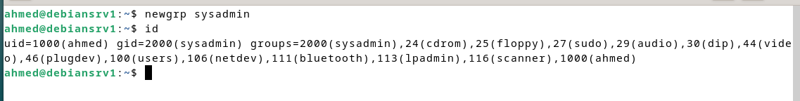
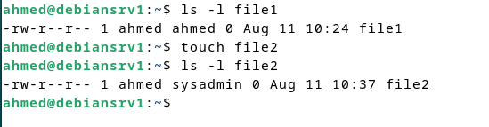
Create and manage groups
Change primary group
Basic Syntax : newgrp [groupname]

Slide 15
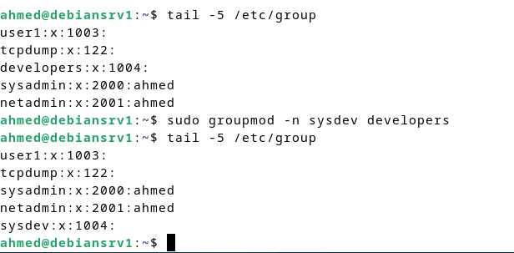
Create and manage groups
Change group name
Linux doesn't have a direct "rename group" command, but you can effectively rename a group using the groupmod command to change the group name.
sudo groupmod -n new_name old_name

Slide 16
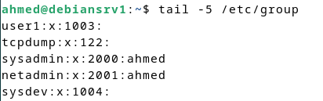
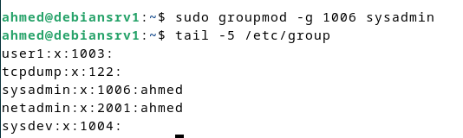
Create and manage groups
Change group id
You can change a group's GID using the groupmod command with the -g option.
sudo groupmod –g new_gid groupname

Slide 17
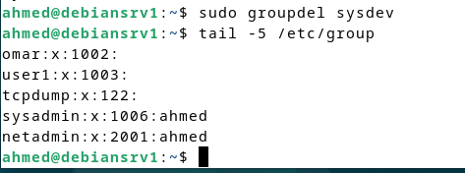
Create and manage groups
Removing Groups
You can remove (delete) groups using the groupdel command.
sudo groupdel groupname

Slide 18
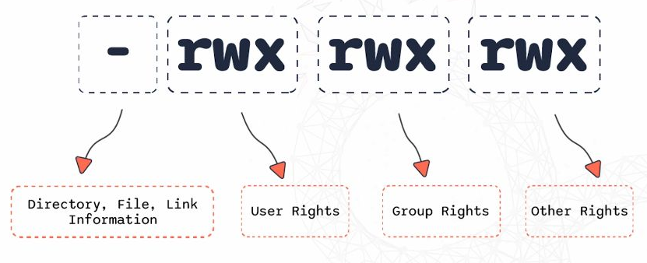
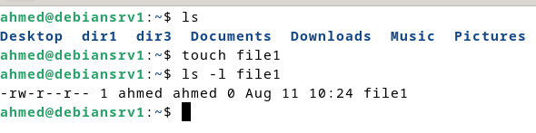
File Permission Control
Default File Permission Assignment
File Owner and Group:
Owner (User): The user who created the file
rw-: Owner (ahmed) permissions - read and write, no execute
Group: The user's primary group (from /etc/passwd)
r--: Group (ahmed) permissions - read only
Others: Everyone else on the system
r--: Others permissions - read only

Slide 19
File Permission Control
Purpose : Secure files/directories by modifying access rights for users, groups, and others
Permission Basics
Three Entities:
  u → Owner
  g → Group
  o → Others
  a → all (user + group + others)
Three Permissions:
  r = Read (4)
  w = Write (2)
  x = Execute (1)
-rw-r--r-- 1 user group 4096 Aug 11 file.txt
Owner: read+write
Group: read
Others: read

Slide 20
File Permission Control
What is chmod?
chmod stands for Change Mode — it’s the command used in Linux to set file and directory permissions.
Symbolic Mode
+ Adds the given permission(s) without changing existing ones.
- Removes the given permission(s) but leaves others unchanged.
= Replaces all permissions for the category with exactly what you specify.
chmod u+x file.txt # Add execute for user
chmod g-w file.txt # Remove write for group
chmod o=r file.txt # Set read only for others
chmod a+rw file.txt # Add read/write for everyone

Slide 21
File Permission Control
chmod
Numeric Mode
Uses numbers:
r = 4, w = 2, x = 1 , - =0 Sum them to get permission values.
chmod 754 file.txt
7 → user: 4+2+1 = rwx
5 → group: 4+0+1 = r-x
4 → others: 4+0+0 = r--

Slide 22
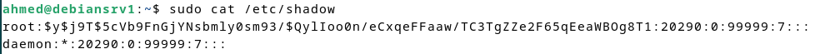
Users Passwords
Show users passwords
user passwords are not stored in plaintext for security reasons. Instead, they are stored as encrypted hashes in a protected file. You cannot "show" the actual passwords, only their hashed versions.
Hashed passwords are stored in /etc/shadow, which is readable only by root (or with sudo privileges)
sudo cat /etc/shadow

Slide 23
Users Passwords
ahmed:$y$j9T$aXNiJKojofhMtZlS9Xmv/0$KJ6Zalb/o2/k62mqEgQgcBYMIQn8ydPHpssVaC1SKEA:20290:0:99999:7:::
Username: ahmed
Hash Type: $y$ = yescrypt algorithm (modern, secure)
Cost Parameter: j9T (computational cost for yescrypt)
Salt: aXNiJKojofhMtZlS9Xmv/0 (unique random salt)
Hash: KJ6Zalb/o2/k62mqEgQgcBYMIQn8ydPHpssVaC1SKEA (password hash)
Last Password Change: 20290 - Days since January 1, 1970
Minimum Days: 0 - User can change password immediately (no waiting period)
Maximum Days: 99999 - Password effectively never expires
Warning Days: 7 -User gets warned 7 days before password expiration

Slide 24
Configure Password Aging
Password aging is a way to control how long a user’s password remains valid before they must change it. It’s part of security best practices, preventing users from keeping the same password forever.
With password aging, you can:
  Set the minimum number of days before a user can change their password.
  Set the maximum number of days a password is valid.
  Set a warning period before expiration.
  Force password expiration immediately.

Slide 25
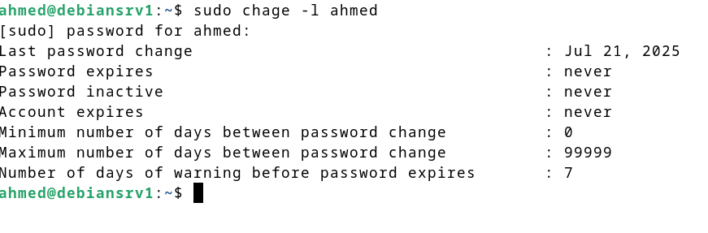
Configure Password Aging
View a user’s password aging info
sudo chage -l username

Slide 26
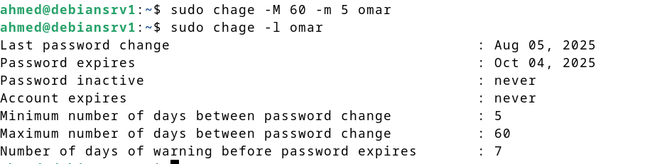
Configure Password Aging
Set maximum and minimum password days
sudo chage -M 60 -m 5 omar
Set a warning before expiration
sudo chage -W 7 omar
Expire password immediately (forces change on next login)
sudo chage -d 0 omar

Slide 27
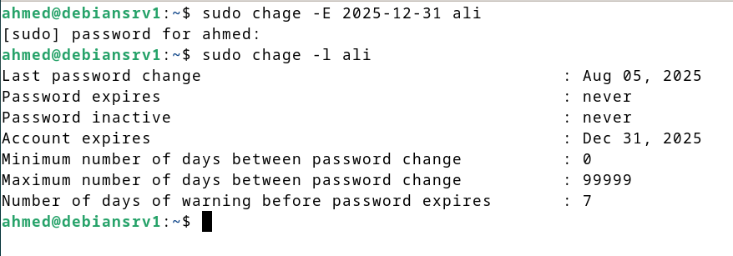
Configure Password Aging
Account Expiration
Unlike password aging, account expiration means the entire account becomes inactive after a certain date — the user can’t log in at all, even with a correct password.
sudo chage -E 2025-12-31 ali

Slide 28
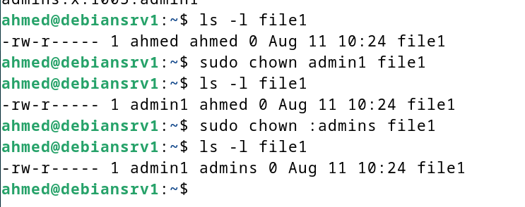
Change User or Group Ownership
To change user or group ownership of files and directories in Linux, the primary commands is chown (change owner)
chown [user][:group] file_or_directory
chown -R user:group directory

Slide 29
Monitoring and Managing Processes
What is a Process in Linux?
A process is simply a running instance of a program.
Each process has:
PID (Process ID) — unique identifier.
State (running, sleeping, stopped, zombie).
Owner (user who started it).
Priority and niceness value.
Resource usage (CPU, memory, I/O).

Slide 30
Monitoring and Managing Processes
The ps a command in Linux lists all running processes associated with terminals
This command output typically includes columns such as:
PID: Process ID
TTY: Terminal associated with the process
STAT: Process state (e.g., S for sleeping, R for running)
TIME: CPU time used by the process
COMMAND: The command that started the process
Command | Description
ps a | Lists processes with terminals
ps u | Lists processes with user details
ps x | Lists processes without terminals
ps aux | Lists all processes with details

Slide 31
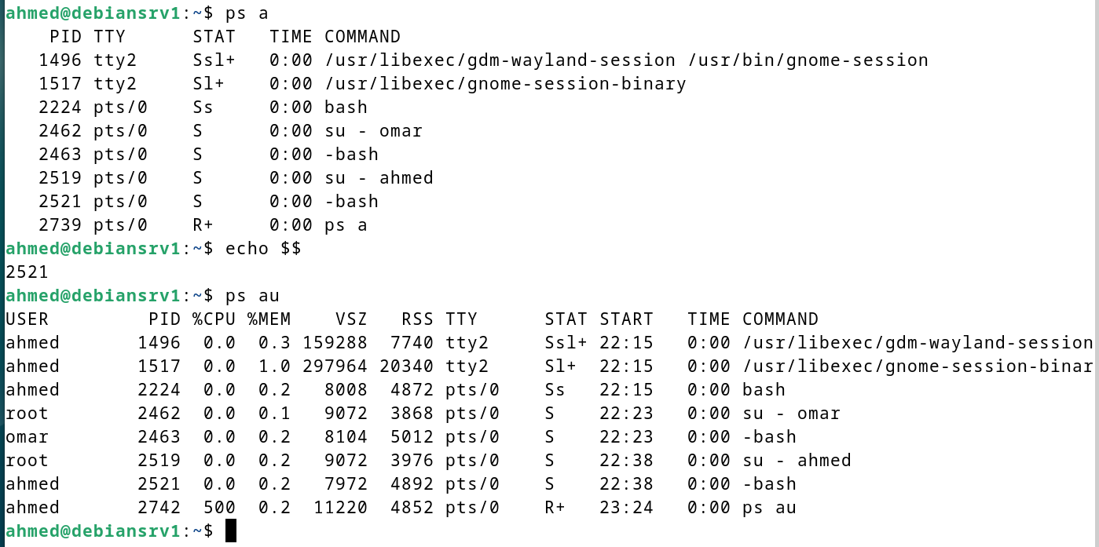
Monitoring and Managing Processes

Slide 32
Monitoring and Managing Processes
Controlling Processes
kill -9 1234 # Force kill by PID
pkill -f "pattern" # Kill by process name/pattern
kill -STOP 1234 # Pause process
kill -CONT 1234 # Resume process

Slide 33
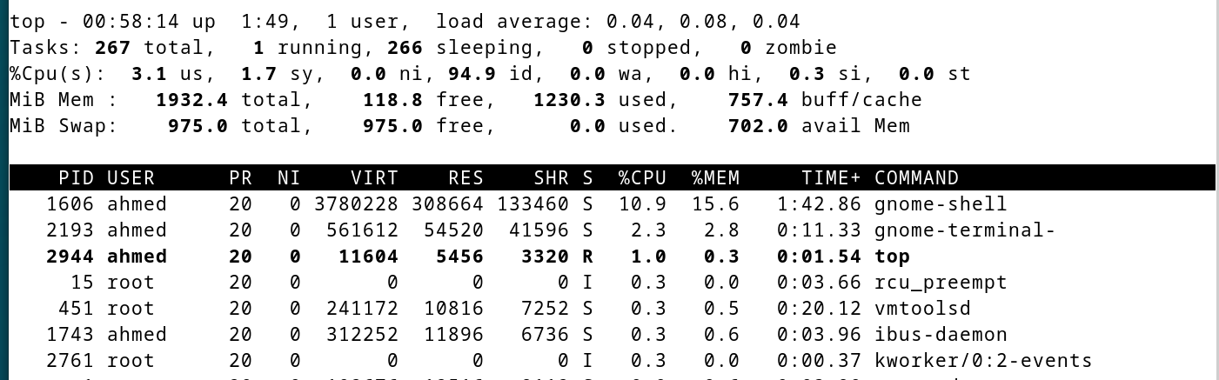
CPU Usage Monitoring
Consistent high CPU usage can lead to performance degradation. Several command-line tools offer insights into CPU load.
top: This ubiquitous tool provides a real-time, dynamic view of the processes running on a system. It displays a summary of system information, including load averages and a list of the most CPU-intensive tasks. You can press '1' within top to see statistics for individual CPU cores.
Notes:
الاستخدام المرتفع والمستمر لوحدة المعالجة المركزية (CPU) يمكن أن يؤدي إلى تدهور في أداء النظام. هناك عدة أدوات سطر أوامر في لينكس توفر معلومات تفصيلية عن الحمل على المعالج.
top: هذه الأداة الشهيرة تُستخدم على نطاق واسع لعرض صورة حية وديناميكية للعمليات التي تعمل على النظام. عند تشغيلها، تعرض ملخصًا لمعلومات النظام، بما في ذلك متوسطات الحمل (Load Averages) وقائمة بأكثر العمليات استهلاكًا للمعالج. يمكن للمستخدم أثناء تشغيل الأداة الضغط على المفتاح 1 لعرض إحصائيات مفصلة لكل نواة من أنوية المعالج على حدة، مما يساعد في تحديد ما إذا كان الحمل موزعًا بالتساوي أم يتركز على نواة معينة.
لو أردت، أقدر أكمل لك بنفس الأسلوب شرح أدوات أخرى مثل htop و mpstat و sar التي تقدم تحليلات أعمق لحالة المعالج.

Slide 34
Disaster Recovery & Backup
Strategies
Failure Types
Hardware: Disk failures, RAM errors, power supply issues
Software: OS corruption, file system errors, bad updates
Human: Accidental file deletion, improper commands (rm -rf)
Natural: Fire, flood, power surges, physical site damage
Notes:
أنواع الأعطال (Failure Types):
الأعطال المادية (Hardware):
تشمل المشكلات التي تحدث في مكونات الجهاز نفسه، مثل تعطل الأقراص الصلبة (Disk Failures)، أو حدوث أخطاء في الذاكرة العشوائية (RAM Errors)، أو تلف وحدة إمداد الطاقة (Power Supply Issues). هذه الأعطال قد تؤدي إلى فقدان البيانات أو توقف النظام بشكل كامل.
الأعطال البرمجية (Software):
وهي المشاكل الناتجة عن النظام أو البرامج، مثل تلف نظام التشغيل (OS Corruption)، أو أخطاء في نظام الملفات (File System Errors)، أو تثبيت تحديثات غير سليمة (Bad Updates) تؤدي إلى عدم استقرار النظام أو توقفه عن العمل.
الأخطاء البشرية (Human):
وتحدث نتيجة تصرفات غير مقصودة من قبل المستخدمين أو المسؤولين، مثل حذف الملفات عن طريق الخطأ (Accidental File Deletion)، أو تنفيذ أوامر غير صحيحة وخطيرة مثل:

Slide 35
Disaster Recovery & Backup
Strategies
Backup Types
Full Backup Complete copy of all selected data, creates independent backup sets, slower but simplest to restore.
Incremental Only backs up changes since last backup (any type), fastest & smallest, but complex restore
Snapshot Point-in-time image of file system state, fast creation, uses features like LVM, Btrfs, ZFS
Notes:
أنواع النسخ الاحتياطي (Backup Types):
النسخ الاحتياطي الكامل (Full Backup):
هو نسخة شاملة لكل البيانات المحددة. يقوم بإنشاء مجموعة نسخ مستقلة يمكن استعادتها بسهولة دون الحاجة لنسخ أخرى. يتميز بسهولة الاستعادة، لكنه يستغرق وقتًا أطول ويستهلك مساحة تخزين أكبر مقارنة بالأنواع الأخرى.
النسخ الاحتياطي التزايدي (Incremental Backup):
يقوم بنسخ البيانات التي تغيرت فقط منذ آخر عملية نسخ احتياطي، سواء كانت هذه العملية كاملة أو تزايدية. يتميز بالسرعة وصغر الحجم، لكنه يجعل عملية الاستعادة أكثر تعقيدًا لأنك تحتاج إلى النسخة الكاملة بالإضافة إلى جميع النسخ التزايدية اللاحقة.
النسخ الاحتياطي التفاضلي (Differential Backup):
ينسخ فقط البيانات التي تغيرت منذ آخر نسخة احتياطية كاملة. حجمه وسرعته متوسطة مقارنة بالنوعين السابقين، وميزة هذا النوع أنه أسهل في الاستعادة من التزايدي، لأنك تحتاج فقط إلى النسخة الكاملة وأحدث نسخة تفاضلية.
لقطة النظام (Snapshot):
هي صورة لحظية لحالة نظام الملفات في وقت معين. تتميز بسرعة الإنشاء وقلة استهلاك الموارد، وغالبًا ما تعتمد على تقنيات مثل LVM أو Btrfs أو ZFS. تُستخدم كثيرًا في الخوادم وأنظمة التخزين لتأمين نسخة فورية قبل إجراء تغييرات كبيرة.

Slide 36
Disaster Recovery & Backup
Strategies
Common Linux Backup Tools
  tar → Archive & compress files
  rsync → Sync files/directories
  dd → Bit-by-bit copy (disk cloning)
  cp → Simple copy
  Timeshift → System snapshot for desktops

Slide 37
Disaster Recovery & Backup
Strategies
tar -cf backup.tar.gz /home/user
  c → create archive
  f → filename
Restore : tar -xzf backup.tar.gz -C /

Slide 38
The Power of Automation
Automation in system management refers to the process of creating systems and software that reduce or eliminate the need for human intervention in IT services.
By automating routine tasks, system administrators can:
Reduce human error and increase reliability
Improve efficiency and response times
Scale operations without proportional staff increases
Focus on strategic initiatives rather than routine
Key Benefit: Time Savings
Studies show that automation can reduce system administration workload by up to 70% for routine tasks.
Notes:
يشير مفهوم الأتمتة في إدارة الأنظمة إلى عملية إنشاء أنظمة وبرمجيات تقلل أو تلغي الحاجة إلى التدخل البشري في خدمات تقنية المعلومات. من خلال أتمتة المهام الروتينية، يمكن لمسؤولي النظام تحقيق مجموعة من الفوائد الهامة، مثل:
تقليل الأخطاء البشرية وزيادة الموثوقية، حيث تُنفّذ المهام بشكل متكرر ودقيق دون الاعتماد على التفاعل اليدوي المستمر.
تحسين الكفاءة وتسريع الاستجابة، لأن العمليات المؤتمتة تعمل بسرعة أكبر وتتعامل مع الأحداث فور حدوثها.
توسيع نطاق العمليات دون زيادة عدد الموظفين بنفس النسبة، مما يتيح للشركات النمو دون أعباء وظيفية إضافية كبيرة.
التركيز على المبادرات الاستراتيجية بدلًا من الانشغال بالمهام الروتينية، مما يرفع مستوى الابتكار ويعزز التخطيط طويل المدى.
📌 الفائدة الرئيسية: توفير الوقت
تشير الدراسات إلى أن الأتمتة يمكن أن تقلل عبء العمل في إدارة الأنظمة بنسبة تصل إلى 70٪ بالنسبة للمهام الروتينية، مما يمنح فرق العمل وقتًا أكبر للتركيز على المشاريع الهامة وتطوير البنية التحتية.

Slide 39
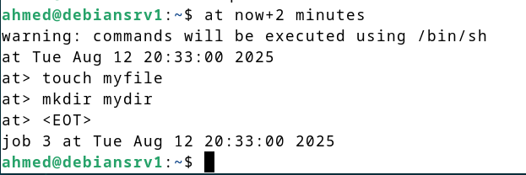
The Power of Automation
The Linux at command is used to schedule one-time tasks or jobs to be executed at a specific time in the future. Unlike cron which is for recurring jobs, at is designed for single execution at a given time.
The general syntax is: at [options] time
After entering this command, you will get an interactive prompt (at>) to enter the commands you want to execute at the scheduled time. Press Ctrl+D to finish and save the job.
Not you need to install at package:
sudo apt update
sudo apt install at

Slide 40


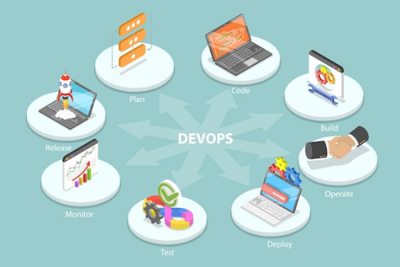

Infrastructure as Code (IaC)
Automating Configuration with Ansible
▹
Concept: Replace manual SSH loops with desired state definitions in code files.
▹
Tool: is agentless and uses simple YAML "Playbooks".
▹
Consistency: Eliminates "configuration drift" ensuring all servers are identical.
▹
Scalability: Configure 1,000 servers as easily as 1.
▹
Version Control: Track infrastructure changes with Git.
Notes:
الشريحة 1: العنوان (State-of-the-Art System Administration)
النص المقترح: "أهلاً بكم جميعاً. اليوم سننطلق في رحلة لاستكشاف أحدث ما توصلت إليه تقنيات إدارة الأنظمة (System Administration). لم يعد دور مدير النظام يقتصر على الصيانة اليدوية للخوادم؛ بل انتقلنا الآن إلى عصر 'DevOps' والحوسبة السحابية. سنتحدث اليوم عن الأدوات والمفاهيم التي غيرت قواعد اللعبة، من البنية التحتية كأكواد وصولاً إلى المراقبة الذكية."
الشريحة 2: البنية التحتية كأكواد (Infrastructure as Code - IaC)
النص المقترح: "نبدأ بأول مفهوم ثوري: البنية التحتية كأكواد، أو ما يعرف بـ IaC. في الماضي، كنا نقوم بتهيئة الخوادم يدوياً واحداً تلو الآخر، وهو ما كان يستغرق وقتاً طويلاً وعرضة للأخطاء البشرية. الآن، باستخدام أدوات مثل Ansible، يمكننا كتابة حالة الخادم المطلوبة في ملفات نصية بسيطة (ملفات YAML). هذا الأسلوب يضمن لنا:
التناسق: القضاء على مشكلة اختلاف إعدادات الخوادم عن بعضها بمرور الوقت.
قابلية التوسع: تهيئة 1000 خادم بنفس سهولة تهيئة خادم واحد.
التحكم بالإصدارات: يمكننا تتبع أي تغيير في البنية التحتية تماماً كما نتتبع تغييرات البرمجيات

Slide 41

Containerization
Beyond Virtual Machines
Concept: While VMs virtualize hardware, Containers virtualize the OS, packaging apps with dependencies.
Advantage: Incredibly lightweight and fast. Starts in seconds, not minutes.
Relevance: Admins focus on container runtimes rather than full OS installs.
Notes:
الشريحة 3: الحاويات (Containerization - Docker)
النص المقترح: "ننتقل الآن إلى التقنية التي غيرت طريقة نشر التطبيقات: الحاويات أو Containers، وأشهرها Docker. بينما تقوم الأجهزة الافتراضية (VMs) بمحاكاة العتاد (Hardware) بالكامل مما يجعلها ثقيلة، تقوم الحاويات بمحاكاة نظام التشغيل فقط. فهي تحزم التطبيق مع كل مكتباته وملفاته الضرورية في حزمة واحدة خفيفة. الميزة الكبرى هنا؟ السرعة والكفاءة. الحاوية تعمل في ثوانٍ معدودة وليست دقائق. وهذا يعني أن مديري الأنظمة اليوم يقضون وقتاً أقل في تثبيت أنظمة التشغيل، ووقتاً أكثر في إدارة بيئة تشغيل هذه الحاويات."

Slide 42







Container Orchestration (Kubernetes)
The challenge is managing hundreds of containers across multiple servers. automates deployment, scaling, and management.
Self-healing
Auto-scaling
Load Balancing
Automatically restarts failed containers or kills those that don't respond to health checks.
Automatically adds more containers during traffic spikes to handle load seamlessly.
Intelligently distributes network traffic to keep the deployment stable and responsive.
Notes:
النص المقترح: "إدارة حاوية واحدة أمر سهل، ولكن ماذا لو كان لديك مئات الحاويات موزعة على عدة خوادم؟ هنا تظهر الحاجة إلى Kubernetes. إنه نظام 'أوركسترا' يقوم بإدارة هذه الحاويات بذكاء وتلقائية. أهم ما يقدمه لنا:
التعافي الذاتي (Self-healing): إذا تعطلت حاوية، يقوم النظام بإعادة تشغيلها فوراً.
التوسع التلقائي (Auto-scaling): إذا زاد الضغط على الموقع، يضيف حاويات جديدة تلقائياً لاستيعاب الزوار.
توزيع الأحمال (Load Balancing): يوزع حركة المرور بين الحاويات لضمان استقرار الخدمة."

Slide 43

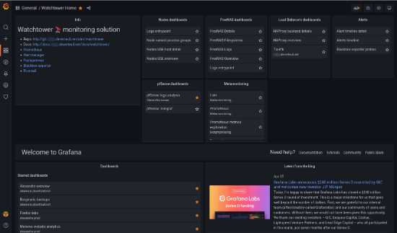
Modern Observability
Prometheus & Grafana
▹
Evolution: Moving from "Is it down?" (Monitoring) to "Why is it down?" (Observability).
▹
Collects metrics like CPU, memory, and latency at specific intervals.
▹
Visualizes those metrics into interactive, real-time dashboards.
▹
Impact: Predict failures before they happen and view infrastructure health on a single screen.
Notes:
النص المقترح: "مع كل هذا التعقيد، كيف نعرف حالة أنظمتنا؟ هنا ننتقل من مجرد 'المراقبة' التقليدية (هل الخادم يعمل أم لا؟) إلى 'القابلية للمراقبة' أو Observability (لماذا حدثت المشكلة؟). نستخدم أدوات مثل Prometheus لجمع البيانات والأرقام الدقيقة عن استهلاك المعالج والذاكرة، و Grafana لتحويل هذه الأرقام إلى رسوم بيانية ولوحات تحكم تفاعلية (Dashboards). هذا يمكننا من رؤية الاتجاهات المستقبلية، والتنبؤ بالأعطال قبل حدوثها، ورؤية صحة البنية التحتية كاملة في شاشة واحدة

Slide 44
Summary
Linux Groups
Linux File Permission Control
Monitoring and Managing Processes
Disaster Recovery & Backup Strategies
The Power of Automation

Slide 45



Thank You

